Slide 1
Правонарушения в молодежной среде Презентация группы 19-Б-9 отделения кинологии, информационно-экономического, заочного и дополнительного образования

Slide 2
Мелкое хищение (ст. 7.27 КоАП РФ).
Мелкое хищение чужого имущества, стоимость которого не превышает одну тысячу рублей, путем кражи, мошенничества, присвоения или растраты при отсутствии признаков преступлений, предусмотренных Уголовным кодексом Российской Федерации, влечет наложение административного штрафа в размере до пятикратной стоимости похищенного имущества, но не менее одной тысячи рублей, либо обязательные работы на срок до пятидесяти часов.

Slide 3
Уничтожение или повреждение чужого имущества (ст. 7.17 КоАП РФ).
Умышленное уничтожение или повреждение чужого имущества, если эти действия не повлекли причинение значительного ущерба, влечет наложение административного штрафа в размере от трехсот до пятисот рублей.

Slide 4
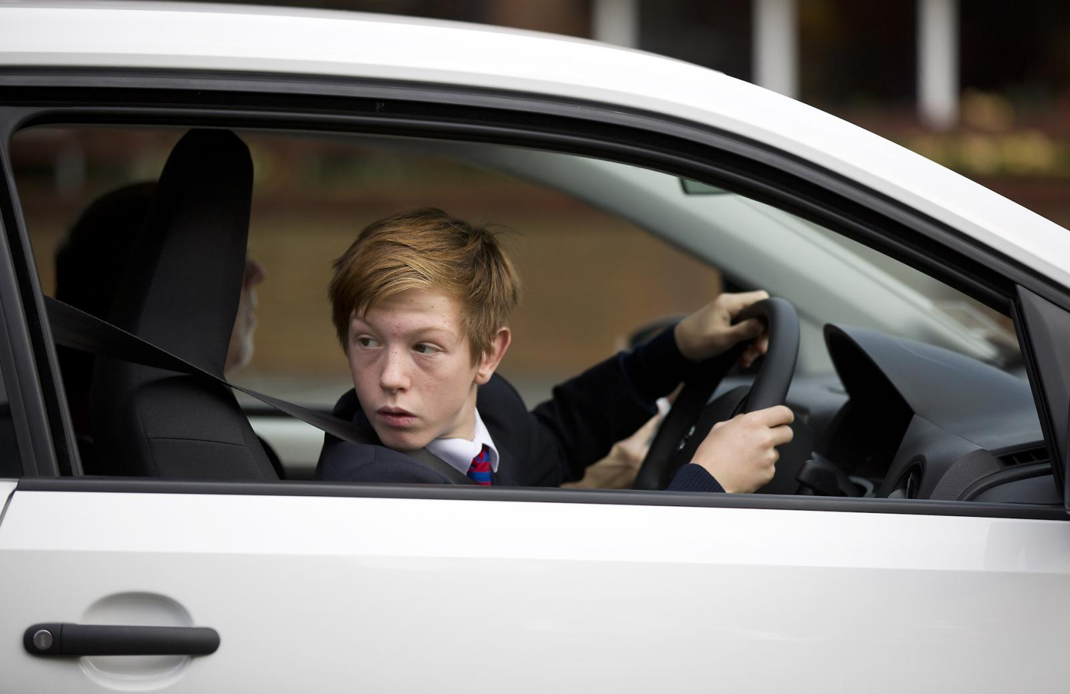
Управление транспортным средством водителем, не имеющим права управления транспортным средством (ст. 12.7 КоАП РФ).
Управление транспортным средством водителем, не имеющим права управления транспортным средством (за исключением учебной езды), влечет наложение административного штрафа в размере от пяти тысяч до пятнадцати тысяч рублей.

Slide 5
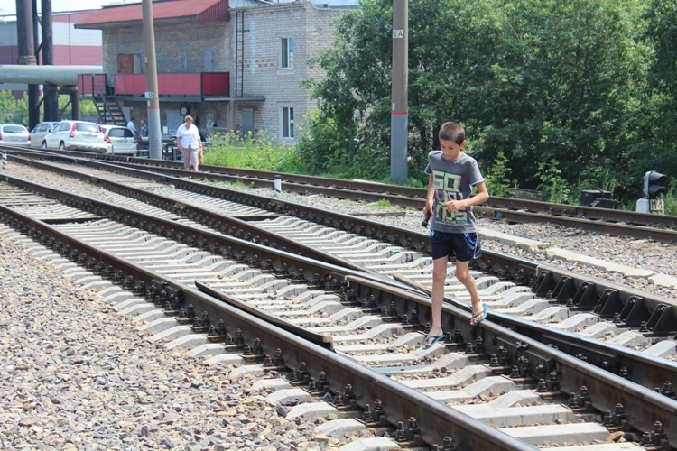
Проход по железнодорожным путям в неустановленных местах (ч. 5 ст. 11.1 КоАП РФ).
Проход по железнодорожным путям в неустановленных местах влечет предупреждение или наложение административного штрафа в размере ста рублей.

Slide 6
Заведомо ложный вызов пожарной охраны, полиции, скорой медицинской помощи или иных специализированных служб (ст. 19.13 КоАП РФ).
Заведомо ложный вызов пожарной охраны, полиции, скорой медицинской помощи или иных специализированных служб влечет наложение административного штрафа в размере от одной тысячи до одной тысячи пятисот рублей.

